Slide 1
Sådan ser jeg, hvor mit kursus har lokale
(Viewer)

Slide 2

Sådan ser jeg, hvor mit kursus har lokale
Log direkte på TimeEdit
TimeEdit Authentication

Slide 3
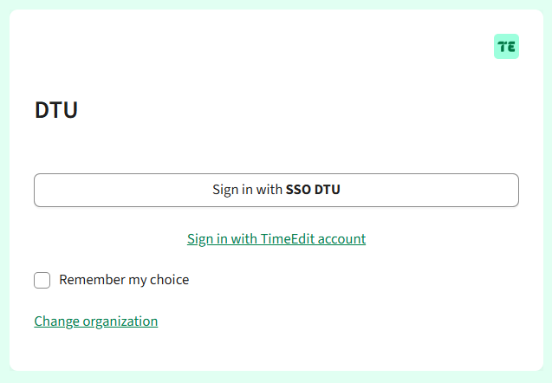

Sådan ser jeg, hvor mit kursus har lokale
Log på TimeEdit

Slide 4
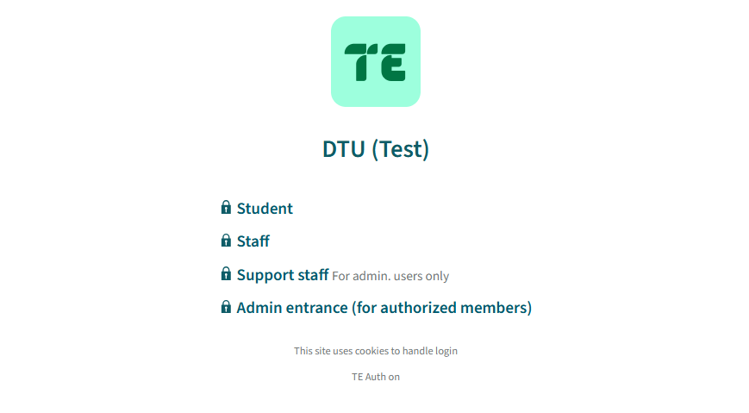

Sådan ser jeg, hvor mit kursus har lokale
Vælg Staff

Slide 5
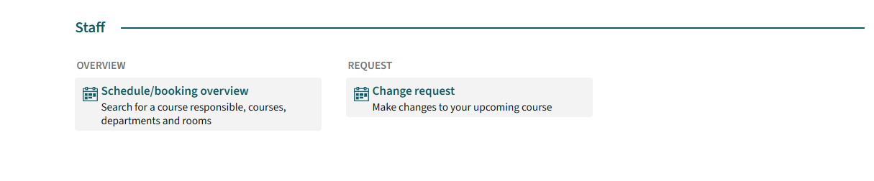

Sådan ser jeg, hvor mit kursus har lokale
Vælg Schedule/booking overview

Slide 6
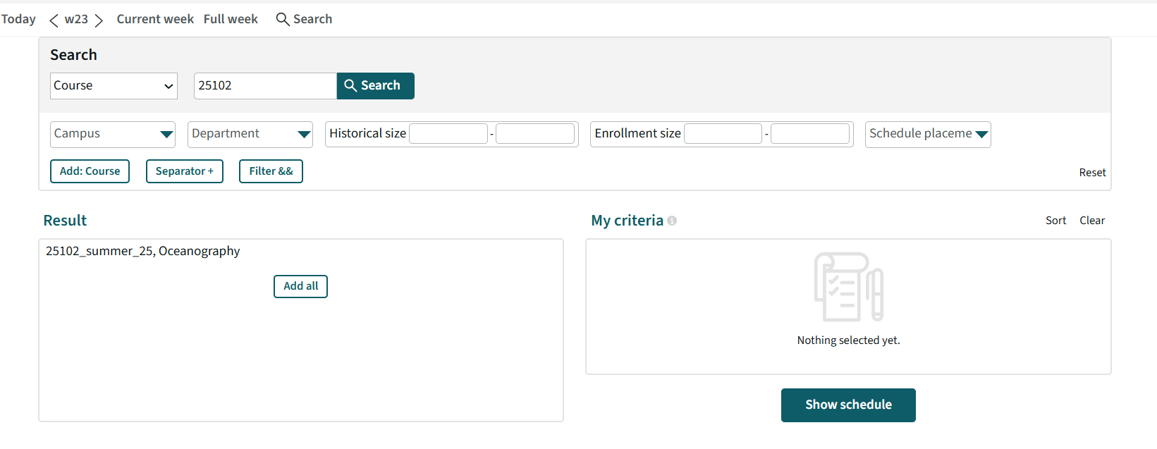



Sådan ser jeg, hvor mit kursus har lokale
Fremsøg dine kurser – enten på department, course, course responsible eller room
Klik på kurset og det ryger under My Criteria

Slide 7
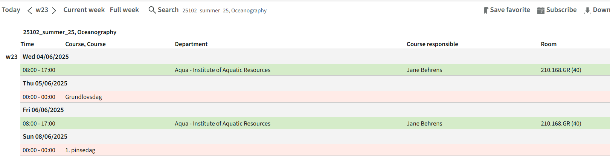
Sådan ser jeg, hvor mit kursus har lokale
Find den korrekte periode
Tildelt lokale
For grafisk/kalender- visning

